Slide 1
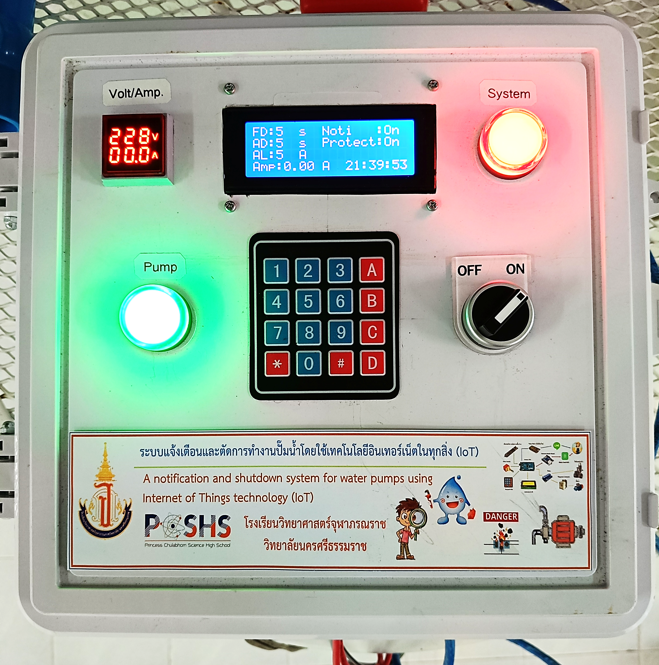
6
2
4
1
5
3

